Slide 1
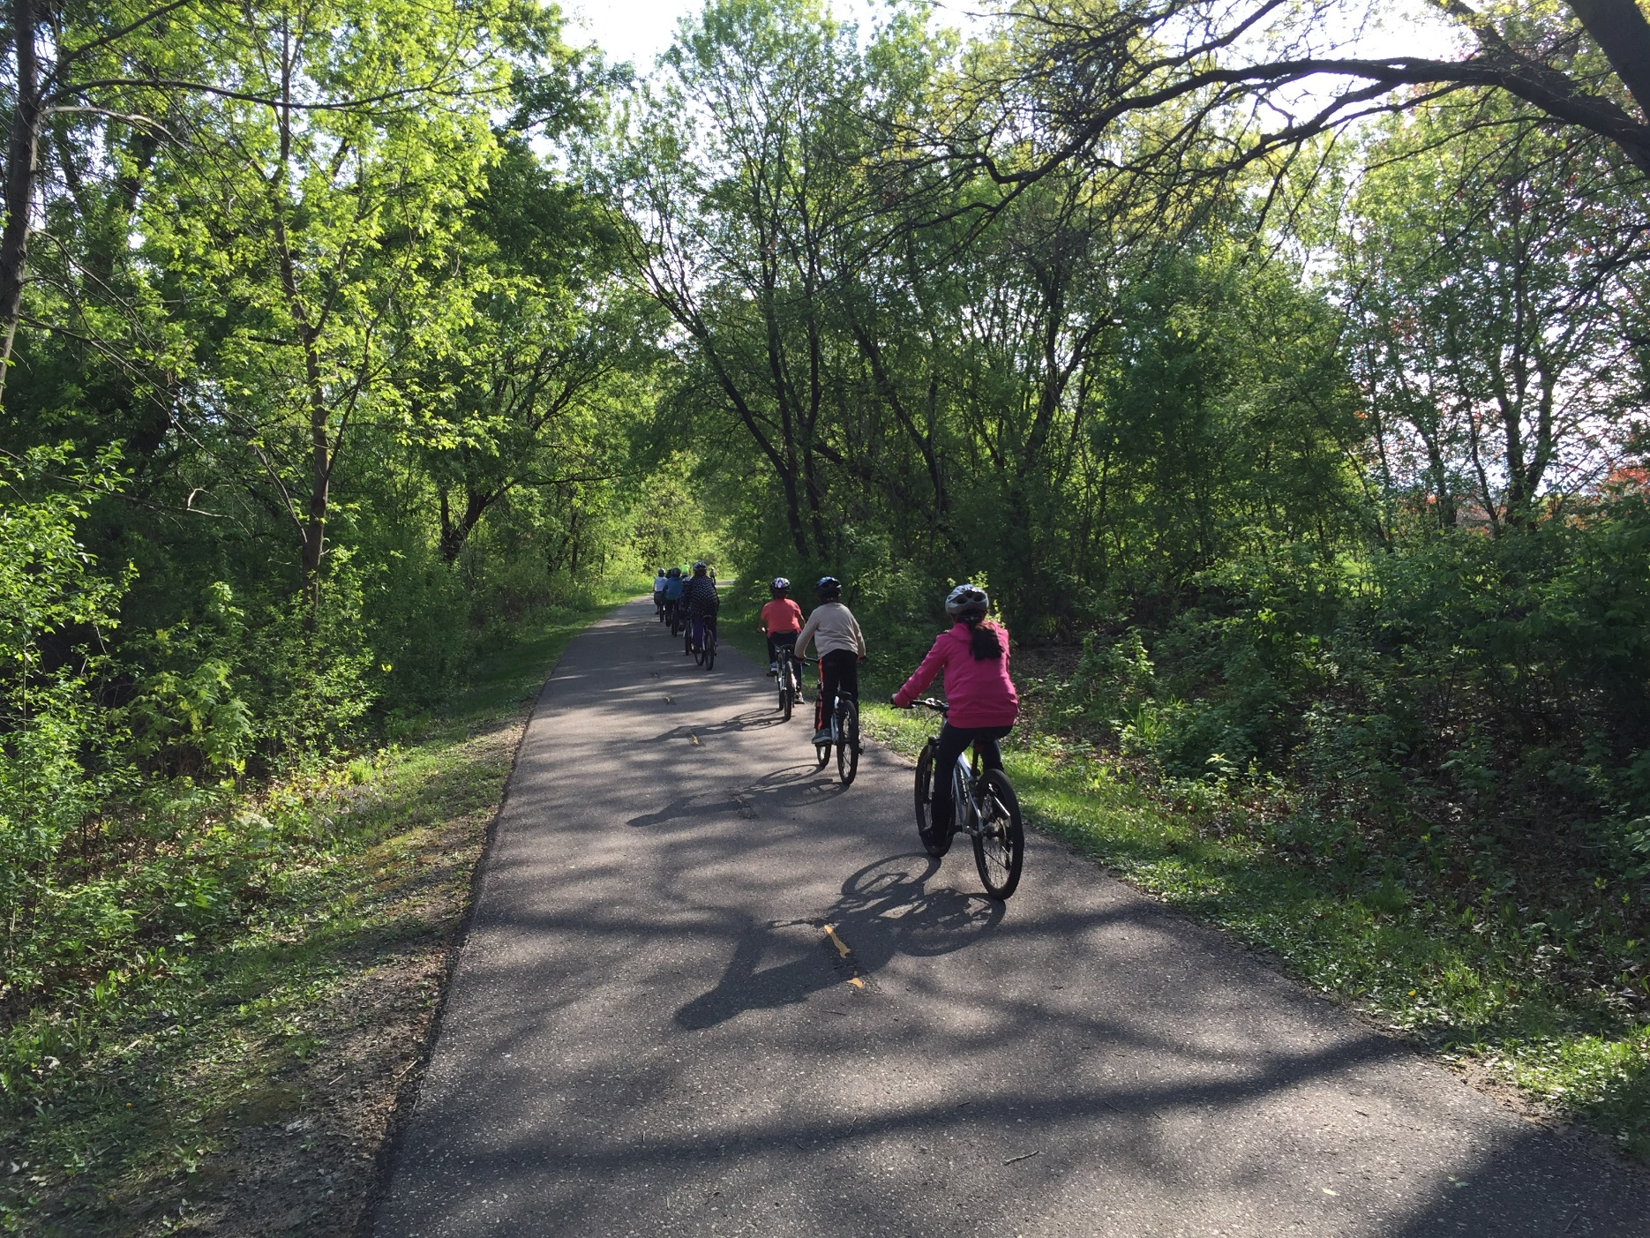

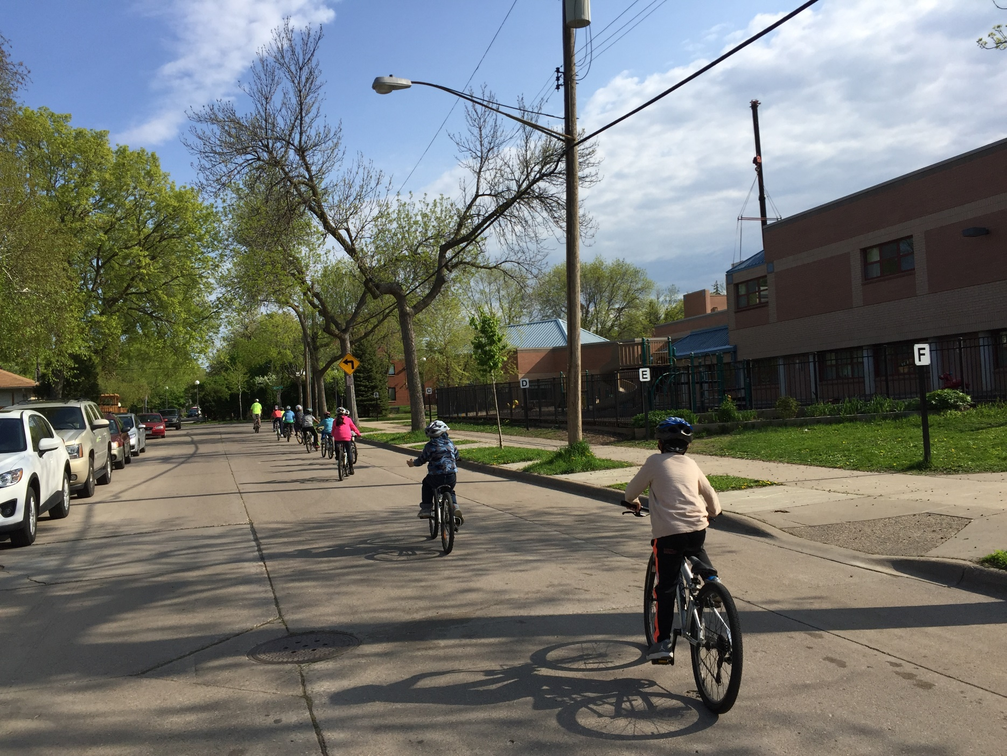
No pases la mañana esperando en la fila de la escuela, ¡sal a la calle!
mnsaferoutestoschool.org
No pases la mañana esperando en la fila de la escuela, ¡sal a la calle!
mnsaferoutestoschool.org

Slide 2

Estimados padres o tutores de [NAME OF SCHOOL],
¡No pierda la oportunidad de pasar un tiempo activo de calidad con su niño!
Aunque pueda parecer que ahorramos tiempo llevando a nuestros niños en coche una corta distancia hasta la escuela, en realidad estamos perdiendo momentos valiosos que podemos pasar en bicicleta con ellos.
Recorrer 1 milla en bicicleta sólo lleva 10 minutos, y recorrer 2 millas sólo 20 minutos. Anime a su niño a ir en bicicleta a la escuela todos los días, ¡especialmente el 7 de mayo, Día de ir a la escuela en bicicleta!
Obtenga más información sobre las actividades del Día Caminar a la Escuela en [NAME OF SCHOOL] y las oportunidades de ser voluntario poniéndose en contacto con [NAME] al [PHONE NUMBER] o por correo electrónico en[EMAIL].
¡Vamos todos juntos en bicicleta!
P.D. También tenemos oportunidades de voluntariado en el Día de ir a la escuela en bicicleta. Póngase en contacto con [NAME] para obtener más información.
Estimados padres o tutores de [NAME OF SCHOOL],
¡No pierda la oportunidad de pasar un tiempo activo de calidad con su niño!
Aunque pueda parecer que ahorramos tiempo llevando a nuestros niños en coche una corta distancia hasta la escuela, en realidad estamos perdiendo momentos valiosos que podemos pasar en bicicleta con ellos.
Recorrer 1 milla en bicicleta sólo lleva 10 minutos, y recorrer 2 millas sólo 20 minutos. Anime a su niño a ir en bicicleta a la escuela todos los días, ¡especialmente el 7 de mayo, Día de ir a la escuela en bicicleta!
Obtenga más información sobre las actividades del Día Caminar a la Escuela en [NAME OF SCHOOL] y las oportunidades de ser voluntario poniéndose en contacto con [NAME] al [PHONE NUMBER] o por correo electrónico en[EMAIL].
¡Vamos todos juntos en bicicleta!
P.D. También tenemos oportunidades de voluntariado en el Día de ir a la escuela en bicicleta. Póngase en contacto con [NAME] para obtener más información.

Slide 3
En [Name of school], ¡vamos a la escuela en bicicleta!
mnsaferoutestoschool.org
En [Name of school], ¡vamos a la escuela en bicicleta!
mnsaferoutestoschool.org

Slide 4
Estimados padres o tutores de [NAME OF SCHOOL]:
Empiece esta primavera con energía y disfrute del clima más cálido iniciando un nuevo hábito saludable.
Caminar o ir en bicicleta a la escuela con regularidad proporciona beneficios para la salud y ayuda a los niños a concentrarse en la escuela, ¡por no mencionar que evita el congestionamiento de tráfico de la fila de los padres para dejar a sus hijos!
En el Día de ir a la escuela en bicicleta, [X#] estudiantes de [NAME OF SCHOOL] fueron a la escuela en bicicleta! Fomentamos la cultura de ir a pie a la escuela y la seguridad de las personas que van a pie y en bicicleta.
Si desea más información sobre nuestros programas de ir a pie o en bicicleta a la escuela, como el Autobús escolar andante o el Tren de la bicicleta, póngase en contacto con [NAME] al [PHONE NUMBER] por correo electrónico en [EMAIL].
¡Caminemos todos juntos!
P.D. El Día de Ir a la Escuela en Bicicleta es el miércoles 7 de mayo ¡Esté atento para más información!
Estimados padres o tutores de [NAME OF SCHOOL]:
Empiece esta primavera con energía y disfrute del clima más cálido iniciando un nuevo hábito saludable.
Caminar o ir en bicicleta a la escuela con regularidad proporciona beneficios para la salud y ayuda a los niños a concentrarse en la escuela, ¡por no mencionar que evita el congestionamiento de tráfico de la fila de los padres para dejar a sus hijos!
En el Día de ir a la escuela en bicicleta, [X#] estudiantes de [NAME OF SCHOOL] fueron a la escuela en bicicleta! Fomentamos la cultura de ir a pie a la escuela y la seguridad de las personas que van a pie y en bicicleta.
Si desea más información sobre nuestros programas de ir a pie o en bicicleta a la escuela, como el Autobús escolar andante o el Tren de la bicicleta, póngase en contacto con [NAME] al [PHONE NUMBER] por correo electrónico en [EMAIL].
¡Caminemos todos juntos!
P.D. El Día de Ir a la Escuela en Bicicleta es el miércoles 7 de mayo ¡Esté atento para más información!

Slide 5
Rueda en primavera en ¡el Día de ir a la escuela en bicicleta!
mnsaferoutestoschool.org
Rueda con amigos en el ¡Día de ir a la escuela en bicicleta!
mnsaferoutestoschool.org

Slide 6
Estimados padres o tutores de[NAME OF SCHOOL],
[El 8 de mayo] es el Día de ir a la escuela en bicicleta, un acontecimiento internacional y anual que fomenta que los niños vayan en bicicleta a la escuela y participen en diversas actividades. Como usted sabe, su casa está situada tan cerca de [NAME OF SCHOOL] que sus niños no tienen servicio de autobús. ¡Esto es algo bueno!
Vivir cerca de la escuela significa que su niño tiene la oportunidad de ir caminando o en bicicleta a la escuela con regularidad, lo que le proporciona muchos beneficios. Recorrer 1 milla en bicicleta sólo lleva 10 minutos, y recorrer 2 millas sólo 20 minutos. Anime a su niño a ir en bicicleta a la escuela a diario, ¡especialmente el [7 de mayo]!
Obtenga más información sobre las actividades del Día de ir en bicicleta a la escuela en [NAME OF SCHOOL] y las oportunidades de ser voluntario poniéndose en contacto con [NAME] al [PHONE NUMBER] o por correo electrónico en [EMAIL].
¡Vamos todos juntos en bicicleta!
Estimados padres o tutores de[NAME OF SCHOOL],
[El 8 de mayo] es el Día de ir a la escuela en bicicleta, un acontecimiento internacional y anual que fomenta que los niños vayan en bicicleta a la escuela y participen en diversas actividades. Como usted sabe, su casa está situada tan cerca de [NAME OF SCHOOL] que sus niños no tienen servicio de autobús. ¡Esto es algo bueno!
Vivir cerca de la escuela significa que su niño tiene la oportunidad de ir caminando o en bicicleta a la escuela con regularidad, lo que le proporciona muchos beneficios. Recorrer 1 milla en bicicleta sólo lleva 10 minutos, y recorrer 2 millas sólo 20 minutos. Anime a su niño a ir en bicicleta a la escuela a diario, ¡especialmente el [7 de mayo]!
Obtenga más información sobre las actividades del Día de ir en bicicleta a la escuela en [NAME OF SCHOOL] y las oportunidades de ser voluntario poniéndose en contacto con [NAME] al [PHONE NUMBER] o por correo electrónico en [EMAIL].
¡Vamos todos juntos en bicicleta!

Slide 7
¡Estás en la zona de bicicletas y paseos!
mnsaferoutestoschool.org
¡Estás en la zona de bicicletas y paseos!
mnsaferoutestoschool.org

Slide 8
Estimados padres o tutores de [NAME OF SCHOOL],
El [8 de mayo] es el Día de ir a la escuela en bicicleta, un acontecimiento internacional y anual que fomenta que los niños vayan en bicicleta a la escuela y participen en diversas actividades. Como usted sabe, su casa está situada tan cerca de [NAME OF SCHOOL] que sus niños no tienen servicio de autobús. ¡Esto es algo bueno!
Vivir cerca de la escuela significa que su niño tiene la oportunidad de ir andando o en bicicleta a la escuela con regularidad, lo que le proporciona muchos beneficios. Recorrer 1 milla en bicicleta sólo lleva 10 minutos, y recorrer 2 millas sólo 20 minutos. Anime a su niño a ir en bicicleta a la escuela a diario, ¡especialmente el [7 de mayo]!
Obtenga más información sobre las actividades del Día de ir a la escuela en bicicleta en [NAME OF SCHOOL] y las oportunidades para ser voluntario poniéndose en contacto con [NAME] al [PHONE NUMBER] or email at [EMAIL].
¡Vamos todos juntos en bicicleta!
Estimados padres o tutores de [NAME OF SCHOOL],
El [8 de mayo] es el Día de ir a la escuela en bicicleta, un acontecimiento internacional y anual que fomenta que los niños vayan en bicicleta a la escuela y participen en diversas actividades. Como usted sabe, su casa está situada tan cerca de [NAME OF SCHOOL] que sus niños no tienen servicio de autobús. ¡Esto es algo bueno!
Vivir cerca de la escuela significa que su niño tiene la oportunidad de ir andando o en bicicleta a la escuela con regularidad, lo que le proporciona muchos beneficios. Recorrer 1 milla en bicicleta sólo lleva 10 minutos, y recorrer 2 millas sólo 20 minutos. Anime a su niño a ir en bicicleta a la escuela a diario, ¡especialmente el [7 de mayo]!
Obtenga más información sobre las actividades del Día de ir a la escuela en bicicleta en [NAME OF SCHOOL] y las oportunidades para ser voluntario poniéndose en contacto con [NAME] al [PHONE NUMBER] or email at [EMAIL].
¡Vamos todos juntos en bicicleta!

